Slide 1
Министерство Образования и Науки Чеченской Республики Веденский район Проект «Наш общий дом- природа» Солнце, воздух и вода. Автор: учащиеся 3 класса МБОУ «Дышне-Веденская СОШ имени Героя России А.А.Загаева» Руководитель: Гацаева Малика Шайх – Магомедовна
2013-2014 учебный год

Slide 2
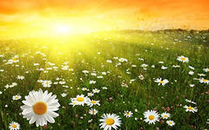
Цель нашего проекта обобщить, закрепить те знания, умения, которые мы не только приобрели, но добыли путём личных исследований.
План: 1. Постановка целей и задач проекта.
2 . Утверждение тематики проекта.
3. Защита проекта.
4. Работа в группах.
5. Песня.
6. Выводы о проекте.

Slide 3
Природа так обо всем позаботилась, Что повсюду ты находишь, чему учиться. Леонардо да Винчи
Животные, птицы, всё живое стремится в свой дом, потому что дом должен дарить радость. А где же живёт человек? Какое отношение мы имеем к природе?
И вообще является ли природа нашим домом.

Slide 4
Чем же для нас так важно Солнце? Солнце – это огненный шар, это звезда, представляющая собой сгусток раскалённого газа. Внутри него, в ядре, в самом сердце солнца происходит постоянное движение между частицами водорода, которые при столкновении друг с другом образуют гелий. В результате этого оно богато теплом и светом, что очень важно для нас и всего живого.
Смена дня и ночи.
Смена времён года.
3) От Солнца зависит выпадение осадков. 4) Рост и развитие растений.
5) Урожай и плодородие, значит питание всего живого.
6) Круговорот воды в природе.
7) Настроение и работоспособность.
8) Борьба с бактериями и вирусами – значит наше здоровье.
9) Насыщение воздуха кислородом (процесс фотосинтеза).
10) Отдых (купаемся, загораем).

Slide 5
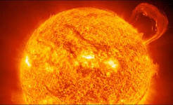
Солнце нас не только радует, но и пугает. Почему? Стали не редки случаи облучений, которые приводят к заболеванию кожи. б) Участились пожары. в) От высокой температуры и жары у пожилых людей не выдерживает сердце. г) Грядёт глобальное потепление, изменяется климат Земли. Учёные считают, что Солнце будет расширяться, значит могут пострадать ближайшие планеты Меркурий, Венера, Земля.

Slide 6
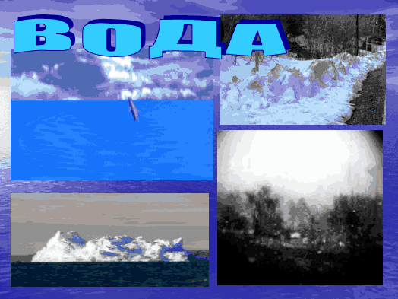
Отгадайте загадку. О чём она поговорит с вами? Я и туча, и туман, И ручей, и океан, И летаю, и бегу, И стеклянной быть могу.
?
Она состоит из водорода, кислорода и минеральных солей. Но именно от её запасов зависит климат нашей планеты. Без воды жизнь не возможна.
Вода играет важную роль в жизни людей, животных, растений. Она входит состав любого организма. Вода содержится во всех частях растений. Много воды в теле человека.
Вода это источник жизни.

Slide 7
Различные состояния воды зависят от t воды. Вода в жидком состоянии Вода в состоянии твердом. Вода в парообразном состоянии.
Почему вода является условием жизни на Земле? Чем же она для нас так важна?
1.Растения получают растворённые в воде питательные вещества 2. В воде обитает множество животных – это их дом. 3. Вода не только поит, но и кормит (рыболовный промысел) Благодаря воде люди получают электрический ток. Вода моет: людей, машины, города, фабрики… Вода – это дорога (корабли, баржи.) Вода нам нужна дома. Вода – врач (очищает кровь и выводит вредные вещества).

Slide 8
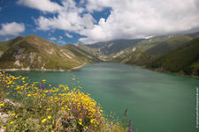
Вода это отдых.
Озеро «Кезеной- Ам» расположено в горах
Веденского района Место для отдыха, спорта и развлекательных программ.

Slide 9
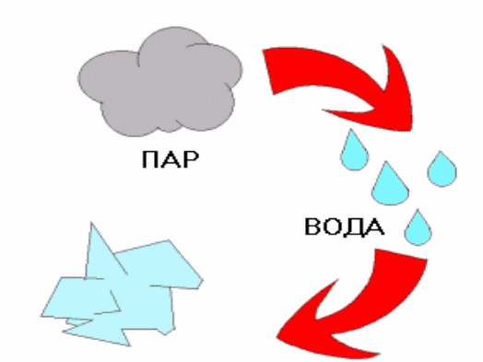
Круговорот воды в природе.
От загрязнений воды страдают обитатели океанов, морей,
озер и рек.
Сбережем и сохраним наши реки, озера, пруды от загрязнений.
Вывод:
1 Нельзя в водоёмы сбрасывать мусор. От загрязнения воды страдают животные.
2 Большой вред водоёмам приносит отравление нефтяными продуктами.
От них погибают растения и животные, чахнут растения на берегах.
Загрязнённая вода вредна для здоровья человека.
Закон об охране природы запрещает спускать в водоёмы вредные отбросы. Вырубать леса в сточные воды и вокруг водоёмов.

Slide 10
Воздух – смесь газов среди них основные: азот, кислород, углекислый газ.
Воздух это атмосфера, это воздушная оболочка, которая защищает нашу землю от избытка тепла и холода, от солнечной радиации и метеоритов. Если бы вдруг она исчезла, то вода и другие жидкости на Земле мгновенно закипели, а лучи солнца сожгли всё живое.
Человеку необходимо для дыхания 600 литров кислорода только на один день. Но в процессе деятельности человека происходят загрязнение воздуха. За год только углекислого газа в атмосферу выбрасывается 5 миллиардов тонн.
В результате истончается озоновый слой, появляются озоновые дыры. В эти дыры попадают ультрафиолетовые лучи, которые вызывают раковые заболевания, уменьшается количество кислорода.

Slide 11
Причины загрязняющие воздух: фабрики и заводы выбрасывают в атмосферу из труб ядовитые газы, сажу, пыль. Автомобили выделяют выхлопные газы. Мусор выделяет вредные вещества. Уничтожаются леса, цветы, травы.
Вывод? Не будем загрязнять наш воздух!
По таинственным законам, непонятным до сих пор, Огурец растет зеленым, рядом – красный помидор. Баклажаны синие рядом с желтой дынею. А земля – черным – черна, а земля для всех одна.

Slide 12
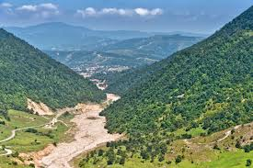
Покорение природы привело к загрязнению воздуха и воды, разрушению почвы, гибели лесов, исчезновению многих видов растений и животных. Люди стали понимать, что они не господствуют над природой, а попросту губят ее. Оказалось, что люди по-прежнему множеством нитей связаны с окружающей природой. Погубив ее, они погибнут сами. Так кем же должен быть человек? Сыном природы или ее покорителем?
Пусть всегда будет, чистое небо над головой!
Пусть всегда светит, яркое солнце!
Пусть растут красивые цветы у всех во дворах!
Пусть всегда все дети купаются в чистых речках!
Пусть все рыбы плавают в чистых морях и океанах!
Будем добры к природе.
И природа отблагодарит нас!
Чтобы беречь и защитить планету Земля, не обязательно быть бедным или богатым, высоким или низким, учёным или простым рабочим, взрослым или ребёнком.
Нужно только прислушаться к голосу своего сердца.

Slide 13
Пусть всегда будет, чистое небо над головой! Пусть всегда светит, яркое солнце! Пусть растут красивые цветы у всех во дворах! Пусть всегда все дети купаются в чистых речках! Пусть все рыбы плавают в чистых морях и океанах! Будем добры к природе. И природа отблагодарит нас!

Slide 14
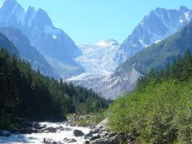
Почему, наш проект мы назвали «Наш общий дом-природа?» Природа - важнейшее условие жизни людей, нам нужны тепло и свет солнца, воздух, вода, пища. Всё это даёт нам природа! Внимание! Вопросы нашим экспертам: - Кого бы вам хотелось, поблагодарит из ребят? Что вам понравилось? - Что для вас было самым трудным в данном проекте? - Каково ваше мнение, достигнута ли конечная цель проекта? БЕРЕГИТЕ ПРИРОДУ!
Спасибо за внимание!

Slide 15
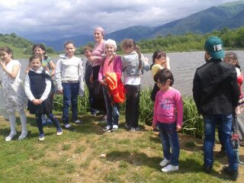
Природа- наш дом!
Notes:
Природа наш дом

